Slide 1
CHỨC NĂNG KIỂM SOÁT

Slide 2
NỘI DUNG
Tổng quan về kiểm soát
Hệ thống kiểm soát
Hình thức kiểm soát
Qui trình kiểm soát

Slide 3

1.Tổng quan về kiểm soát

Slide 4
1.1. Khái niệm kiểm soát
Là chức năng quan trọng của nhà quản lý nhằm thu thập thông tin về các quá trình, hiện tượng đang diễn ra trong một tổ chức.
Là quá trình giám sát, đo lường, đánh giá và điều chỉnh hoạt động nhằm đảm bảo sự thực hiện theo kế hoạch

Slide 5
1.2. Bản chất của kiểm soát
1.2.1.Kiểm soát là hệ thống phản hồi về kết quả của các hoạt động.
Bản chất là giám sát đầu ra của quá trình

Slide 6
Kết quả mong muốn
Xác định các sai lệch
Phân tích các nguyên nhân sai lệch
Xây dựng chương trình điều chỉnh
Thực hiện điều chỉnh
Kết quả thực tế
Đo lường kết quả thực tế
So sánh thực tại với các tiêu chuẩn
Vòng liên hệ ngược của kiểm soát

Slide 7
Nhược điểm của cơ chế kiểm soát này:
Độ trễ thời gian.
Gây tốn kém cho tổ chức.
Ít có tác dụng đối với việc nâng cao chất lượng trong quá trình hoạt động.

Slide 8
1.2.2. Kiểm soát là hệ thống phản hồi dự báo
Giám sát đầu vào của hệ thống và quá trình thực hiện để khẳng định xem những đầu vào và cả quá trình đó có đảm bảo cho hệ thống thực hiện kế hoạch hay không.

Slide 9
Quá trình thực hiện
Đầu vào
Đầu ra
Hệ thống kiểm soát dự báo
Hệ thống kiểm soát dự báo

Slide 10
Yêu cầu để xây dựng hệ thống dự báo hiệu quả:
- Thực hiện phân tích toàn bộ và kỹ càng về hệ thống lập kế hoạch và kiểm soát cũng như về các biến đầu vào quan trọng.
- Xây dựng mô hình của hệ thống thể hiện mối quan hệ giữa đầu vào và đầu ra thông qua những hoạt động nhất định.
- Mô hình phải được quan sát đều đặn để sao cho đầu vào, đầu ra và mối liên hệ giữa chúng luôn phản ánh thực tại.

Slide 11
- Thu thập dữ liệu về các biến đầu vào và quá trình được thực hiện một cách đều đặn và đặt chúng vào mô hình.
- Đánh gía thường xuyên những sai lệch của đầu vào và quá trình hoạt động thực tế so với kế hoạch và ảnh hưởng của chúng tới các kết quả mong đợi cuối cùng.
- Tiến hành tác động kịp thời lên các đầu vào và quá trình để điều chỉnh sai lệch nhằm thực hiện đúng mục tiêu trong thực tế.

Slide 12
Hệ thống kiểm soát có hiệu quả phải là sự kết hợp KS cả đầu vào, quá trình và đầu ra
Quá trình thực hiện
Đầu vào
Đầu ra
Hệ thống kiểm soát

Slide 13
1.3. Vai trò của kiểm soát
Giúp hệ thống theo sát và đối phó với sự thay đổi của môi trường.
Ngăn chặn các sai phạm có thể xảy ra trong quá trình quản lý.
Đảm bảo thực thi quyền lực của các nhà quản lý.
Hoàn thiện các quyết định quản lý.
Giảm thiểu các chi phí trong quá trình quản lý.
Tạo tiền đề cho quá trình hoàn thiện và đổi mới.

Slide 14
1.4. Đặc điểm của kiểm soát
Là hoạt động mang tính quyền lực.
Là hoạt động có tính mục đích
Là hoạt động gắn với một chủ thể nhất định.
Là hoạt động gắn với một đối tượng cụ thể.

Slide 15
1.5. Nguyên tắc của kiểm soát
Kiểm soát khu vực hoạt động thiết yếu và các nội dung thiết yếu.
Tuân thủ pháp luật.
Chính xác, khách quan.
Công khai, minh bạch.
Phải mang tính đồng bộ.
Phải hiệu quả.

Slide 16
1.6. Yêu cầu đối với hệ thống
kiểm soát
Phải được thiết kế theo các kế hoạch.
Phải được thiết kế phù hợp với hệ thống và con người trong hệ thống.
Phải linh hoạt và có độ đa dạng hợp lý.

Slide 17
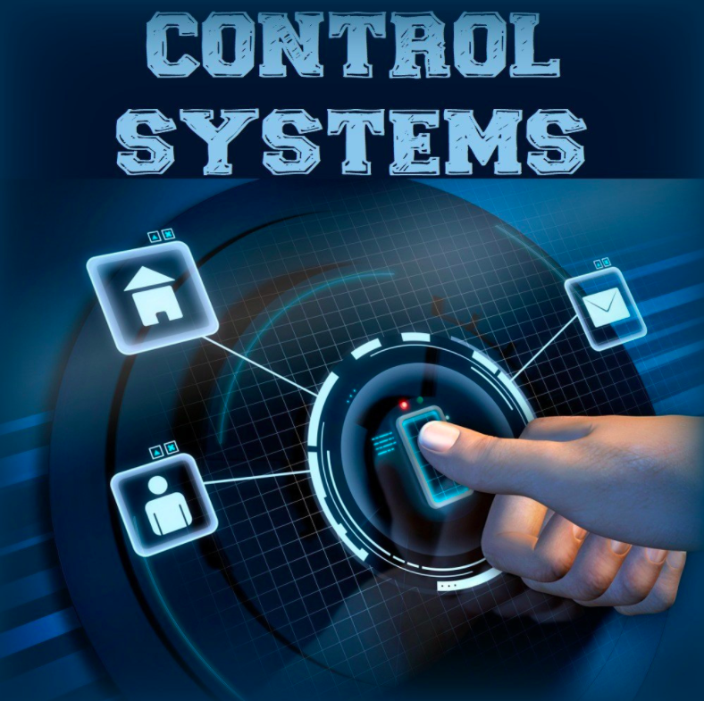
2 HỆ THỐNG KIỂM SOÁT

Slide 18
2.1. Chủ thể kiểm soát
Chủ thể kiểm soát là người hoặc đơn vị đưa ra các tác động kiểm soát hoặc thực hiện chức năng kiểm soát.

Slide 19
Chủ thể bên ngoài:
Giám sát của Quốc hội – Hội đồng nhân dân – Toà án
Kiểm tra của Chính phủ, UBND, cơ quan chức năng
Thanh tra của Tổng thanh tra Nhà nước và thanh tra Nhà nước chuyên ngành.
Kiểm soát của Viện Kiểm sát nhân dân các cấp.
Kiểm toán Nhà nước.

Slide 20
Chủ thể bên trong:
Hội đồng quản trị (với doanh nghiệp)
Ban kiểm soát.
Giám đốc doanh nghiệp.
Các nhà quản lý bộ phận chức năng.
Kiểm tra của hội viên (những người chủ sở hữu).
Kiểm tra của người làm công (thanh tra nhân dân).

Slide 21
2.2. Công cụ và kỹ thuật kiểm soát
Những phương tiện mà chủ thể kiểm soát sử dụng để thực hiện hoạt động kiểm soát.
Các công cụ kiểm soát truyền thống:
- Các dữ liệu thống kê.
- Các bản báo cáo tài chính.
- Ngân quỹ.
- Các báo cáo và phân tích chuyên môn.

Slide 22
Các công cụ kiểm soát hiện đại:
Phương pháp đánh giá và kiểm tra chương trình (Program Evaluation and Review Technique – PERT)
Lập ngân quỹ theo chương trình mục tiêu (Program Planning and Budgeting - PPB)

Slide 23

3. HÌNH THỨC KIỂM SOÁT

Slide 24
3.1. XÉT THEO CẤP ĐỘ CỦA HỆ THỐNG KIỂM SOÁT
Kiểm soát chiến lược.
Kiểm soát tác nghiệp.
Kiểm soát đồng bộ.

Slide 25
Kiểm soát chiến lược | Kiểm soát tác nghiệp | Kiểm soát đồng bộ
Phân tích, đánh giá khả năng phát triển ở tương lai của một tổ chức. Không hướng vào việc đánh giá, xem xét hệ thống công tác quản lý. | Chỉ tập trung vào chuyên đề, vụ việc, sự kiện cụ thể nào đó -> Đưa ra những tiêu chuẩn cho việc thực hiện kế hoạch mong muốn + So sánh những kết quả thực tế về sản phẩm, dịch vụ đối với các tiêu chuẩn này dưới dạng số lượng, chất lượng, thời gian. | Sử dụng để kiểm soát toàn bộ hoạt động của tổ chức một cách tổng thể.

Slide 26
3.2. XÉT THEO QUÁ TRÌNH HOẠT ĐỘNG
Kiểm soát trước hoạt động (Kiểm soát lường trước)
Kiểm soát trong hoạt động (Kiểm soát kết quả của từng giai đoạn hoạt động)
Kiểm soát sau hoạt động (Kiểm soát kết quả)

Slide 27
a. Kiểm soát trước hoạt động
Hình thức kiểm soát ngăn ngừa những gì đã có thể biết trước nhằm không cho nó xảy ra (nếu như tác động xấu đến sự đạt được mục tiêu của tổ chức).
Giúp ngăn ngừa các vấn đề có thể gây khó khăn trước khi nó xảy ra.
Được đặc biệt nhấn mạnh tầm quan trọng.

Slide 28
b. Kiểm soát trong hoạt động
Một hình thức giám sát mà các nhà quản lý đưa ra các hoạt động điều chỉnh ngay khi giám sát.
Được tiến hành để có thể điều chỉnh kịp thời trước khi xảy ra hậu quả nghiêm trọng.

Slide 29
c. Kiểm soát sau hoạt động
Hình thức đo lường kết quả cuối cùng của hoạt động, nguyên nhân và sai lệch so với các tiêu chuẩn và kế hoạch được xác định và điều chỉnh cho những hoạt động tương tự trong tương lai.

Slide 30
3.4. XÉT THEO TẦN SUẤT CỦA QUÁ TRÌNH HOẠT ĐỘNG
Kiểm soát định kỳ: Hình thức kiểm soát được tiến hành theo chương trình, kế hoạch đã được phê duyệt.
Kiểm soát đột xuất: Thường gắn với những vấn đề cấp thiết, bức xúc nhằm kịp thời phát hiện, chấn chỉnh những sai phạm để nâng cao hiệu quả quản lý nhà nước.
Kiểm soát thường xuyên: Hoạt động giám sát thường xuyên trong mọi thời điểm đối với đối tượng bị kiểm soát.

Slide 31
4. QUY TRÌNH KIỂM SOÁT

Slide 32
4.1. Xác định mục tiêu và nội dung kiểm soát
Mục tiêu: Phát hiện, sửa chữa những sai lệch trong hoạt động của tổ chức so với các kế hoạch và tìm kiếm các cơ hội, tiềm năng có thể khai thác để hoàn thiện, cải tiến, đổi mới không ngừng mọi yếu tố của hệ thống.
Cụ thể hóa mục tiêu thành các chỉ tiêu và các nội dung.
Xác định các khu vực hoạt động thiết yếu và các điểm kiểm soát thiết yếu.

Slide 33
4.2. Xác định các tiêu chuẩn kiểm soát
Tiêu chuẩn kiểm soát:
Những chuẩn mực mà các cá nhân, tập thể và tổ chức phải thực hiện để đảm bảo cho toàn bộ tổ chức có hiệu quả.
Những thước đo đối với kết quả thực hiện thực tế hoặc mong muốn mà có thể đo được.

Slide 34
4.2. Xác định các tiêu chuẩn kiểm soát
Các loại tiêu chuẩn:
Các mục tiêu với tư cách là tiêu chuẩn.
Các tiêu chuẩn vật lý.
Các tiêu chuẩn chi phí.
Các tiêu chuẩn về vốn.
Các tiêu chuẩn về thu nhập.
……

Slide 35
4.3. Giám sát và đo lường việc thực hiện
Đo cái gì?
Đo như thế nào?

Slide 36
4.4. Đánh giá kết quả hoạt động
Mục tiêu và kết quả hướng đến có phù hợp hay không?
Các mục tiêu và kết quả này đang được thực hiện hữu hiệu và hiệu quả như thế nào?
Các tác động nào chưa được lường trước?
Chiến lược thực hiện chương trình đã tối ưu chưa?

Slide 37
4.5. Điều chỉnh sai lệch
Có thể điều chỉnh lại mục tiêu.
Phân công lại công việc hoặc làm rõ nhiệm vụ được giao.
Tuyển chọn, bổ nhiệm hoăc đào tạo tốt hơn cho nhân viên.

Slide 38
4.6. Đưa ra các sáng kiến đổi mới
Căn cứ vào quy trình tổ chức đã diễn ra, rút ra những bài học kinh nghiệm để làm tốt hơn những kết quả đạt được và điều chỉnh những khiếm khuyết để cho chu kỳ quản lý mới được tốt hơn.

Slide 39


